Slide 1
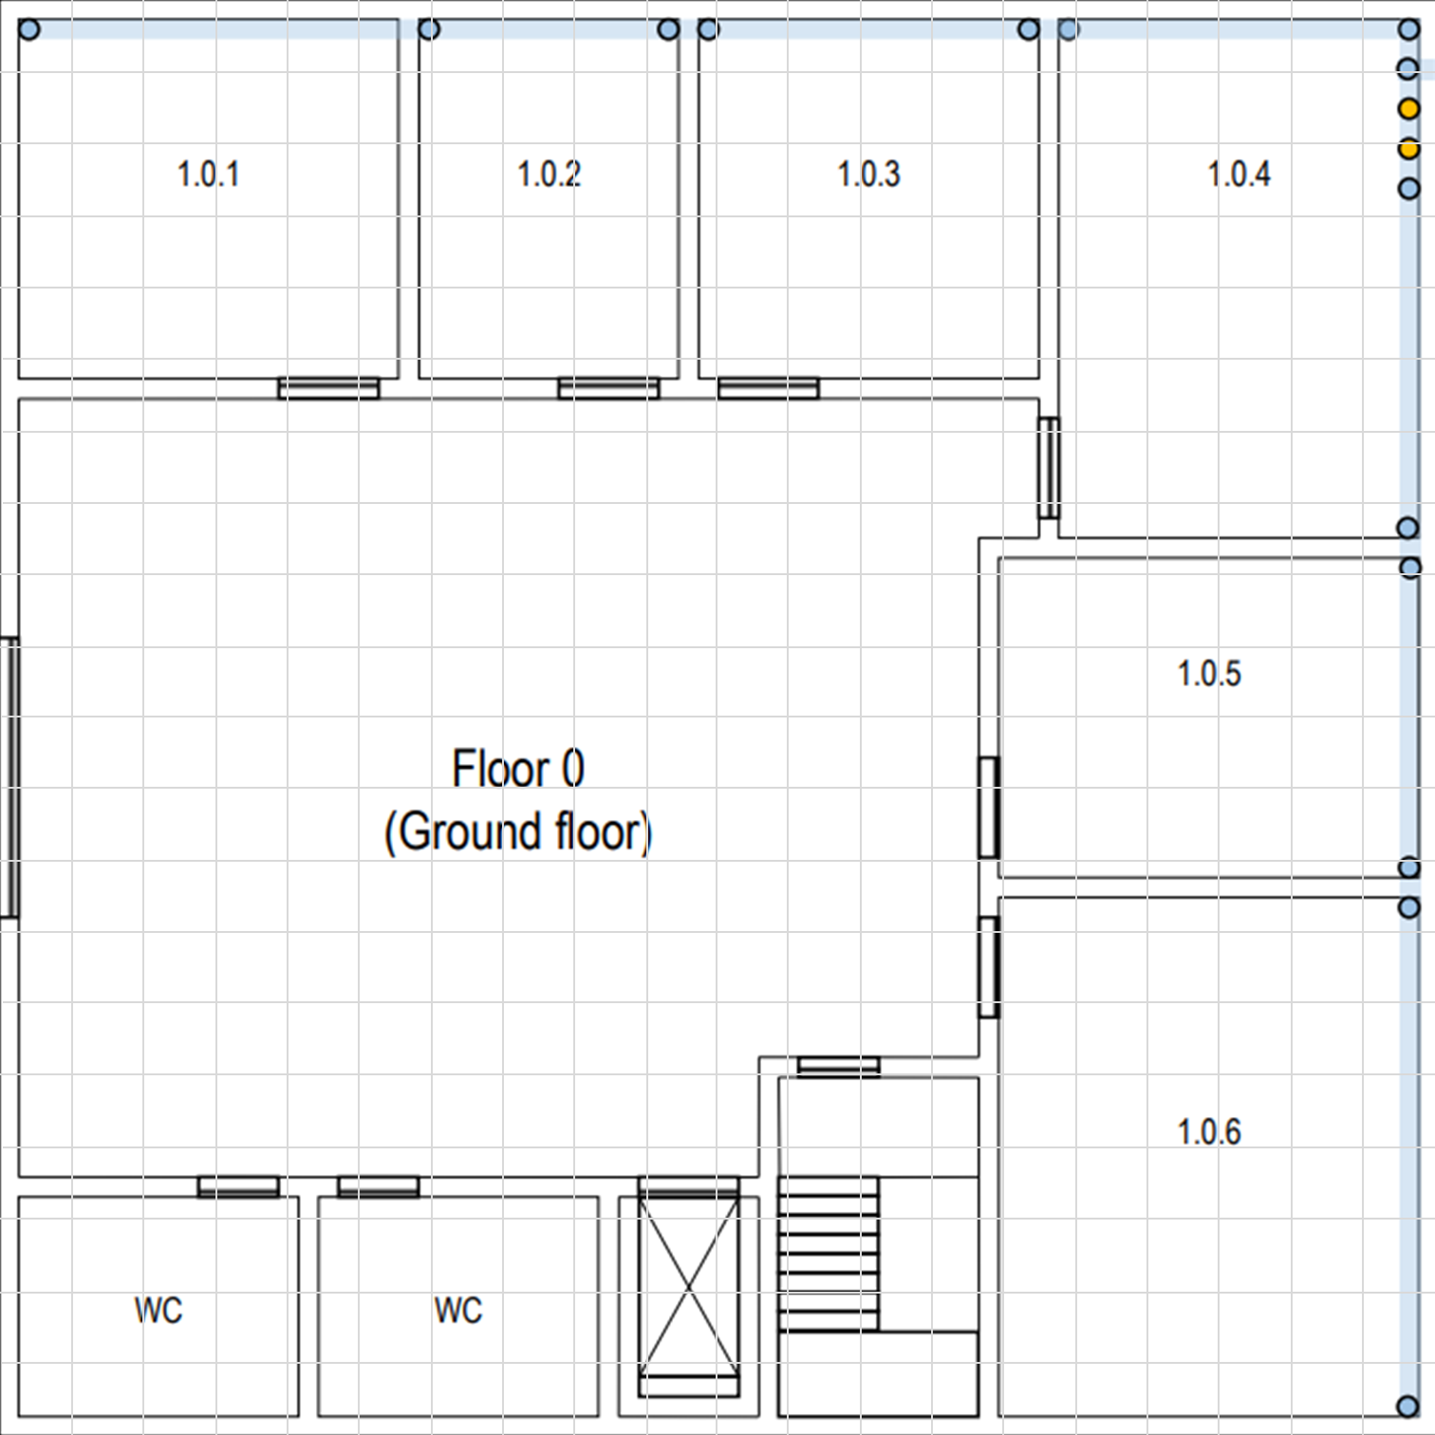
6
5
4
3
HC
2
1
pontos de subida dos cabos para fora da passagem sob o piso para ligar às tomadas
7
pontos de descida dos cabos para dentro da passagem sob o piso
ponto de passagem de cabos backbone entre os pisos e para o resto dos edifícios (fibra ótica)
8
cabos de cobre (horizontal cabling)

Slide 2
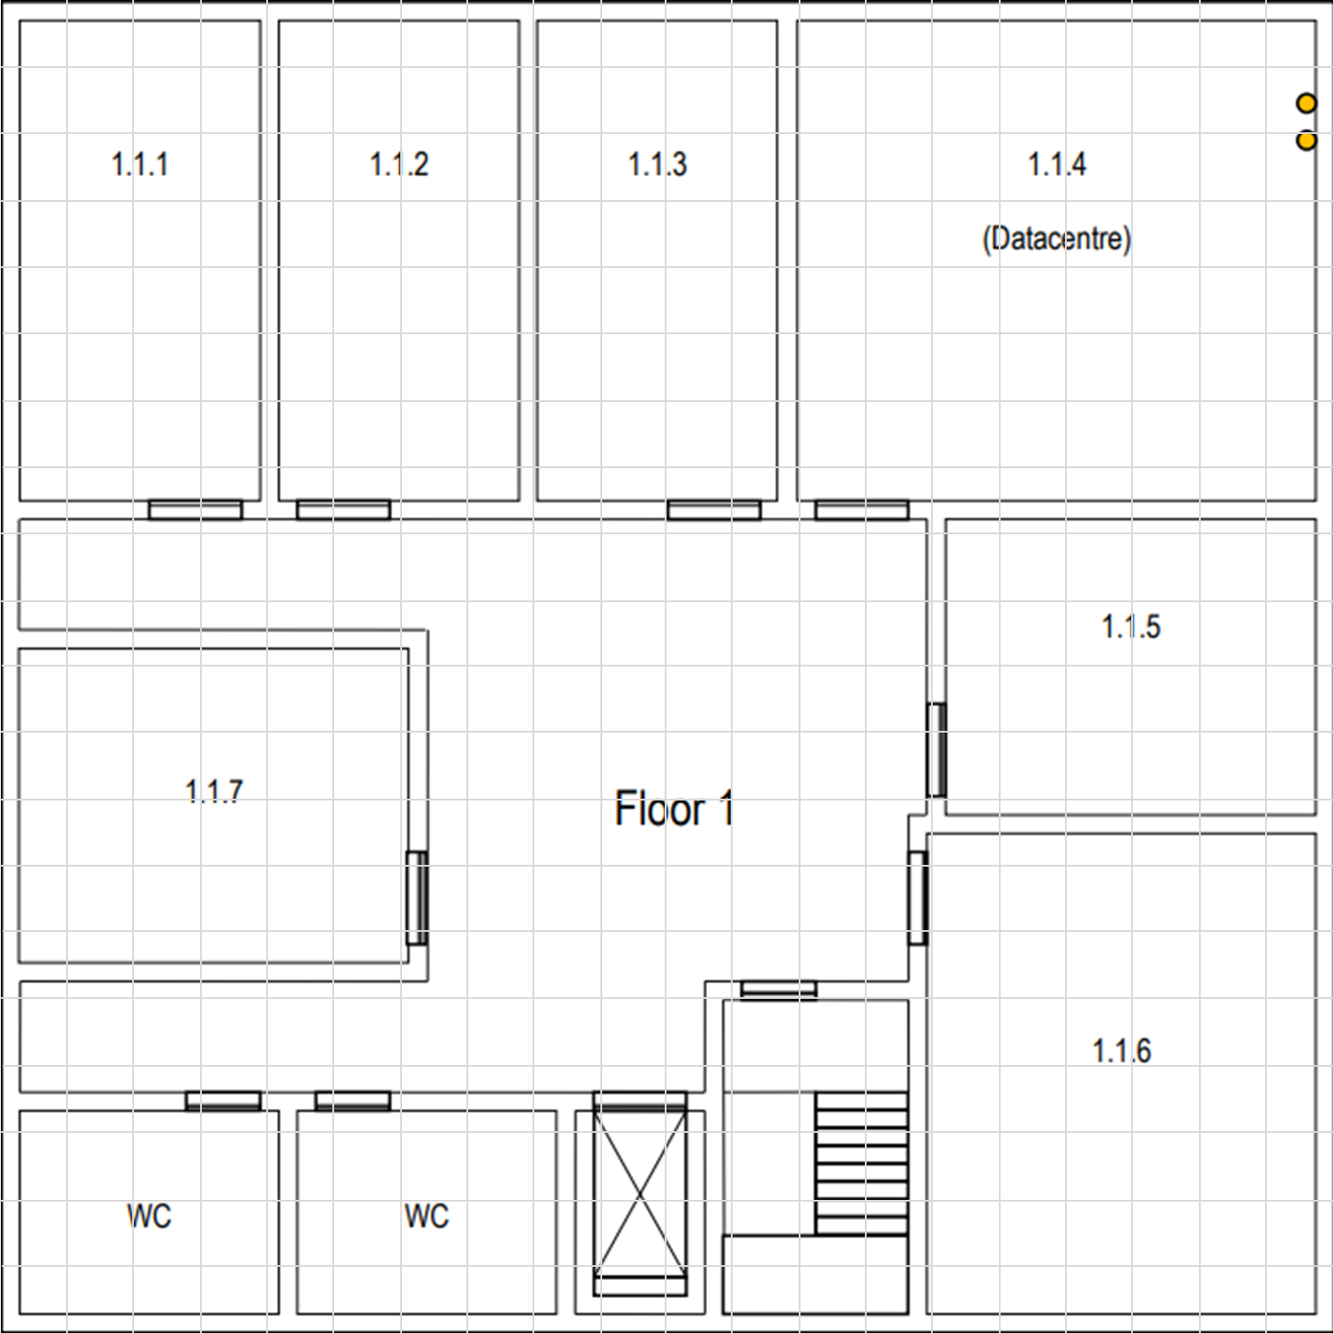
5
4
3
2
MC
1
IC
HC
pontos de descida dos cabos do teto caído para ligar às tomadas
7
pontos de subida dos cabos para o teto caído
6
ponto de passagem de cabos backbone entre os pisos (fibra ótica)
8
cabos de cobre (horizontal cabling)

Slide 3
6
5
4
3
HC
2
1
7
8

Slide 4
5
4
3
2
MC
1
IC
HC
7
6
8

